Slide 1
関西SDGsプラットフォーム の取り組み
資料３
2019年4月22日
JICA関西 参事役 兼 市民参加協力課長／
関西SDGsプラットフォーム事務局
加藤 健

Slide 2
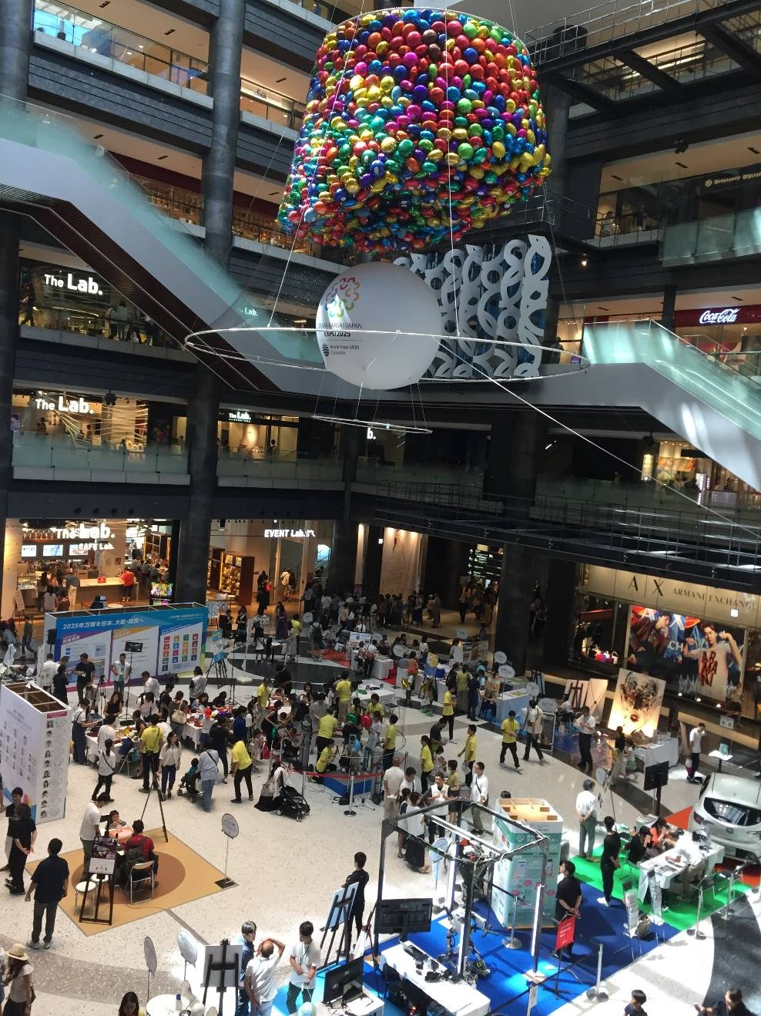
「進取の精神」・「三方よし」の関西
１．大阪・関西万博（2025）
「いのち輝く未来社会のデザイン」
＝SDGｓを前面に打ち出す万博
若者の躍動（例：WAKAZO）
２．地域に根差した知見
「三方よし」
防災、水環境、ものづくり、環境、文化財
thinkexpoみんなの未来フェスティバルの様子
SDGsテーマゾーンに出展 （写真提供：JICA関西）

Slide 3
関西SDGsプラットフォーム
2017年12月16日設立。
SDGsへの取組みが、関西の民間企業、市民社会・NPO/NGO、大学・研究機関、自治体・政府機関、すべての人々にとって重要であることを広くアピール。
各ステークホルダーの連携と協働により、関西において持続的社会の構築に向けた活動や、高い社会的価値を生み出す経済活動を加速。
多様な参加者の自発的な取組、新たな連携を促進。

Slide 4
関西SDGsプラットフォーム
主な活動内容
①シンポジウム、ワークショップ（ゴール別勉強会）等のイベント実施
②Webサイトの設置、SNSでの情報発信
③メディア向け発信
④参加団体イベントへの協力(イベント告知、ロゴ・マテリアル使用)
⑤参加団体の活動紹介（Webサイト、SNSでの情報発信）
⑥SDGsロゴ普及（使用希望者サポート）、独自ロゴ・バナー検討
活動期間
2020年度までを集中取り組み期間として活動
会員
趣旨に賛同する関西圏の民間企業・経済団体、NGO／NPO、大学・研究機関、自治体・政府機関等640団体（2019年月4月19日時点）
共同事務局
JICA関西、近畿経済産業局、関西広域連合本部事務局
会員登録手続
http://kansai-sdgs-platform.jp/掲載フォーム提出

Slide 5
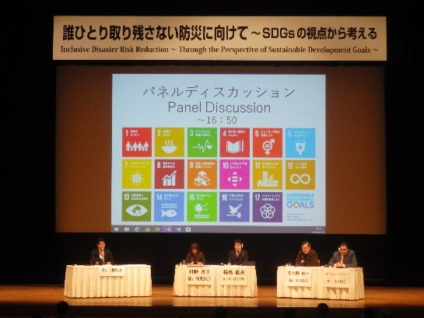
会員登録の概況
会員数：640団体
（2019年4月19日時点）
内訳
分類 | 団体数
企業・金融機関・ その他関連団体 | 415 （65％）
市民団体・NGO・NPO・ その他団体 | 129 （20％）
自治体・政府関係機関・ 公益法人等 | 62 （10％）
大学・研究機関・ 教育関連機関 | 34 （5％）
関西SDGsプラットフォーム・コアイベント
「誰ひとり取り残さない防災に向けて
～SDGsの視点から考える」シンポジウム
（主催：関西SDGsプラットフォーム、神戸市）
（写真提供：JICA関西）

Slide 6
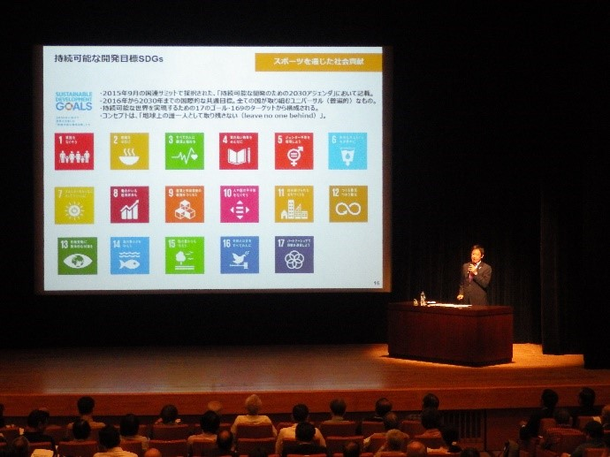
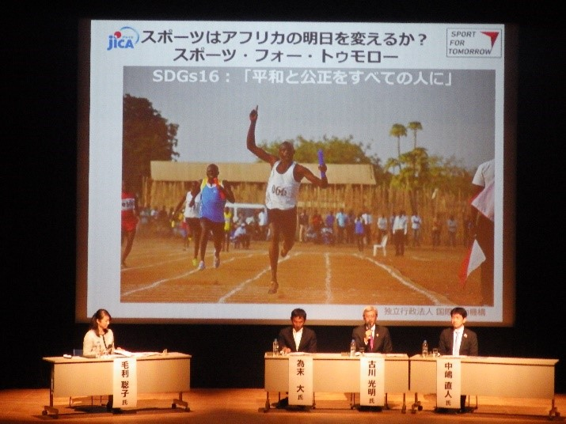
【プラットフォーム活動概況】 コアイベント
関西SDGsフォーラム～健やかな未来をつくる関西からのアクション
（スポーツをキーワードにした市民向けSDGs理解シンポジウム）
鈴木大地 スポーツ庁長官 基調講演
トークセッション（両写真提供：JICA関西）
◆市民に親しみやすい「スポーツ」をテーマに、SDGsの理解促進
・「誰も取り残さない」
・健康（ゴール３）
・女性のリーダーシップ（ゴール５）
・平和構築（ゴール16）

Slide 7
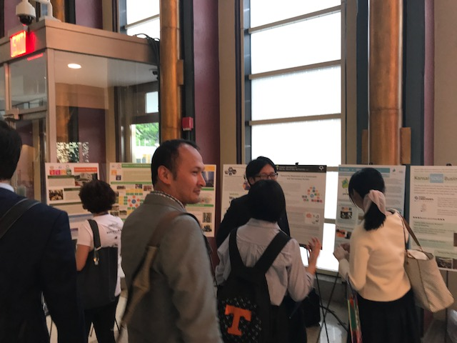
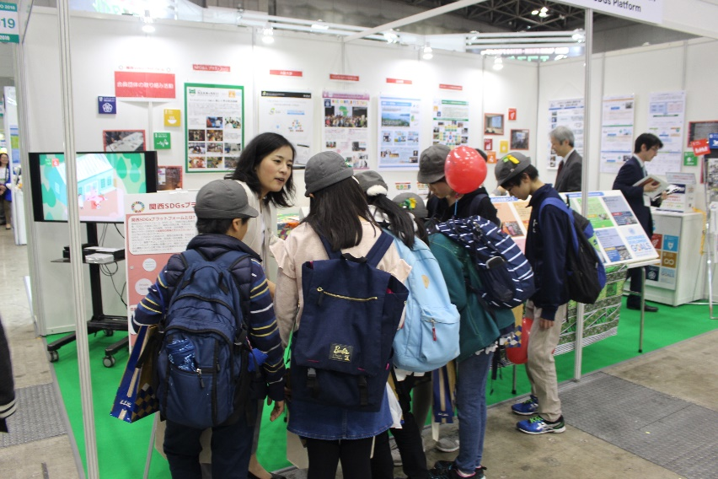
【プラットフォーム活動概況】
国際舞台での発信
（米ニューヨーク 国連本部）
・SDGsに係る国連ハイレベル政 治フォーラムにおける日本政府主 催レセプションでの展示
展示によるSDGs啓発
・エコプロ2018
・大阪・関西万博誘致の機を捉 えたSDGs展示
分科会活動
会員主体の企画への後援・協力
国連本部におけるプラットフォーム展示
（写真提供：JICA関西）
エコプロ2018でのプラットフォームブース
（写真提供：JICA関西）

Slide 8
【プラットフォーム活動概況】
「SDGsにかかる関西地域における取り組み状況の調査」
・関西SDGsプラットフォーム、関西経済連合会、大阪商工会議所 の連名にて調査協力を呼びかけ
・調査対象：関西地域の企業・経済関連団体
・ウェブ調査：2月26日（火）～3月22日（金）
ヒアリング調査（一部）：5～6月
・5月速報の見込み、その後 セミナー開催を検討
本調査のリサーチチーム用ロゴ案
（暫定/商標登録確認中）

Slide 9
2019年1～3月 プラットフォーム主催・後援等イベント例
年 | 実施月 | タイトル | 協力形態 | 主催
2019 | 1月 | SDGsえんづくりプログラム「コットンペーパーにコットン&間伐材を利用して作るエコリサイクル筆を使って年の初めのSDGs書初め体験 | 後援 | 株式会社スマイリーアース
2019 | 1月 | スマートテクノロジー新技術説明会 | 後援 | 公立大学法人 大阪府立大学、公立大学法人 大阪市立大学、公立大学法人 兵庫県立大学、国立研究開発法人 科学技術振興機構
2019 | 1月 | エコビジネスイノベーション研修コース海外研修生と日本企業の交流会 | 後援 | （一財）海外産業人材育成協会
2019 | 2月 | 大津 みんなでSDGs | 後援 | 大津市
2019 | 2月 | ワンワールド・フェスティバル | 後援 | ワン・ワールド・フェスティバル実行委員会
2019 | 2月 | 企業とNPO/NGO：これからの協働のかたち～SDGsでつなげる京都と世界～（第8回かんさいCSネットワークフォーラム） | 後援 | （特活）関西NGO協議会
2019 | 2月 | グローバル・コンパクト・ネットワーク・ジャパン（GCNJ）「ラーニングフォーラムin関西～SDGs採択から3年、振返りと今後の取組み～」（大阪） | 後援 | 一般社団法人 グローバル・コンパクト・ネットワーク・ジャパン (GCNJ)
2019 | 2月 | 関西女性活躍推進シンポジウム「すべての女性が活躍できる関西へ～私たちができること～」 | 後援 | 関西広域連合、関西女性活躍推進フォーラム、男女共同参画推進連携会議、関西経済連合会、ひょうご女性の活躍推進会議、内閣府
2019 | 2月 | SDGsとサプライチェーン：持続可能な調達勉強会 | 後援 | グローバル・コンパクト・ネットワーク・ジャパン（GCNJ）サプライチェーン分科会
2019 | 2月 | 第14回市民活動わく広場inとんだばやし（愛称：ひろとん） | 後援 | NPO法人きんきうぇぶ
2019 | 2月 | 中堅・中小企業向けSDGsセミナー in 大阪 ～SDGs時代のビジネス環境変化～ | 分科会 | 日本貿易振興機構（ジェトロ）大阪本部
2019 | 2月 | 未来価値創造シンポジウム | 後援 | NPO法人 Deep People
2019 | 2月 | 持続可能な社会・なりわい・暮らし ささやまミーティング2019 第14回エコネット近畿情報交流会 | 後援 | 特定非営利活動法人 近畿 環境市民活動 相互支援センタ ー
2019 | 2月 | 滋賀×ＳＤＧｓシンポジウム「北欧・幸福の社会モデル」に学ぶ | 後援 | 滋賀県、滋賀経済団体連合会（滋賀県商工会議所連合会、滋賀県商工会連合会、滋賀県中小企業団体中央会、滋賀経済同友会、（一社）滋賀経済産業協会、（公社）びわこビジターズビューロー）
2019 | 2月 | 学習会「子どもの権利から考える 国連勧誘とSDGｓから」 | 後援 | 子どもの権利条約 関西ネットワーク事務局（CAPセンター・JAPAN）
2019 | 3月 | 国際開発学会社会連携委員会講演会「SDGs達成に向けた資金をどう確保するのか～国際連帯税の可能性」 | 協力 | 国際開発学会社会連携委員会
2019 | 3月 | 国際女性デー HAPPY WOMAN FESTA OSAKA 2019 大阪市中央公会堂 | 後援 | Happy Woman実行委員会関西事務局
2019 | 3月 | シンポジウム「誰ひとり取り残さない防災に向けて～SDGsの視点から考える～」（プラットフォーム・コアイベント） | 主催 | 神戸市 関西SDGsプラットフォーム

Slide 10
【2019年度の取り組み方針】
運営要領 第2条および3条に基づき、以下の取り組みを展開。
関西地域におけるSDGsの認知拡大
多様なアクターの連携・協働の促進
その他 本会の目的を達成するために必要な活動
SDGsに関連するセミナー等のイベントの開催
・プラットフォーム主催コアイベント：年間2回程度
・SDGs認知拡大に資する取り組みへの参画（随時）
会員団体が実施するSDGs関連イベントへの協力
・後援・イベント告知等を通じた協力
会員団体のSDGsに貢献する活動の広報・発信
・プラットフォームHPを通じた会員団体のSDGs活動発信（継続）
プラットフォームを活用した会員主体の活動の促進
・分科会の促進
・HP上の協働促進ツールの検討 （例：共創スペース）
「SDGsにかかる関西地域における取り組み状況の調査」実施・発信（継続）、 調査結果を踏まえた上記１・２に資する取り組みの検討
SDGs推進に資する資料整備の促進（SDGsにかかる広報資料等）

Slide 11
SDGsの可能性と課題
●SDGsのメリット・可能性 （１）SDGsは多様なアクターをつなぐ共通言語
従来つながるチャンスがなかったアクター同士のSDGsを軸 とした新たなネットワーク
⇒社会課題解決に向けた効果的な連携
（２）多様な経験・知見の共有を通じ、社会課題解決の新たなアイデ ア創出・イノベーションの可能性
●課題
（１）「SDGs認知」の次の手：
⇒●腹落ち・自分ゴト化
●ステップ可視化
●サポートツール：事業展開ツール、財源、人的資源
（2）若者への浸透・若いチカラの発揮
「参加団体の自発的参画により、知恵を結集し、ここ関西からイノベーションを狙う」

Slide 12
JICA関西ミッション
“私たちJICA関西は、
途上国と関西を信頼でつなぎ、
ともに「持続可能な開発目標（SDGs）」の達成に貢献します。“

